Slide 1
Муниципальное Бюджетное Дошкольное Образовательное Учреждение
детский сад № 7 «Жемчужинка»
Тема:«Организация исследовательской и экспериментальной
деятельности в
Дошкольном образовательном учреждении»
Подготовил
Воспитатель:
Павленко Т.М.

Slide 2
Экспериментирование – эффективный метод познания закономерностей и явлений окружающего мира. Детское экспериментирование имеет огромный развивающий потенциал. Главное его достоинство заключается в том, что оно дает детям реальные представления о различных сторонах изучаемого объекта, о его взаимоотношениях с другими объектами и средой обитания.
"Умейте открыть перед ребёнком в окружающем мире что-то одно, но открыть так, чтобы кусочек жизни заиграл перед детьми всеми красками радуги. Оставляйте всегда что-то недосказанное, чтобы ребёнку захотелось ещё и ещё раз возвратиться к тому, что он узнал".Сухомлинский В.А.

Slide 3
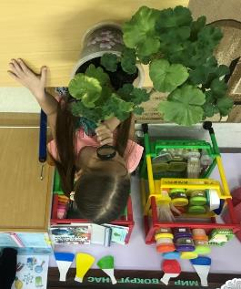
Эксперимент (от лат. experimentum - опыт, проба) один из основных методов познания, при помощи которого в контролируемых и управляемых условиях исследуются явления природы или общества. Любой опыт, любая попытка, проба осуществить что-либо каким - либо способом. Любой эксперимент предполагает проведение практических действий с целью проверки и сравнения.

Slide 4
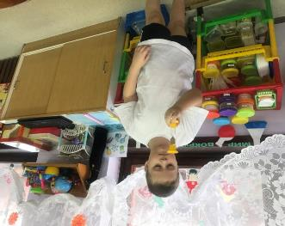
Цели экспериментирования
Поддерживать интерес дошкольников к окружающей среде, удовлетворять детскую любознательность.
Развивать у детей познавательные способности (анализ, синтез, классификация, сравнение, обобщение);
Развивать мышление, речь – суждение в процессе познавательно – исследовательской деятельности: в выдвижении предположений, отборе способов проверки, достижении результата, их интерпретации и применении в деятельности.
Воспитывать стремление сохранять и оберегать природный мир, видеть его красоту, следовать доступным экологическим правилам в деятельности и поведении.
Формировать опыт выполнения правил техники безопасности при проведении опытов и экспериментов.

Slide 5
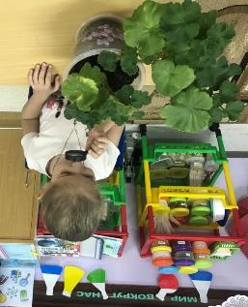
Структура детского экспериментирования
Выделение и постановка проблемы (выбор темы исследования);
Выдвижение гипотезы;
Поиск и предложение возможных вариантов решения;
Сбор материала;
Обобщение полученных данных.

Slide 6
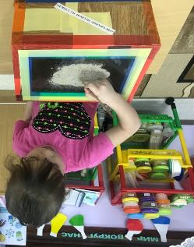
Реализуя общеобразовательную программу «От рождения до школы» Н. Е. Веракса, изучая новинки методической литературы, наблюдая за детьми, я обратила внимание на эффективное и доступное средство интеллектуального развития детей – экспериментирование.

Slide 7
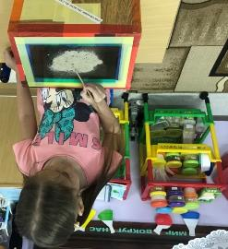
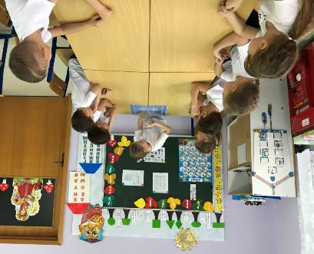
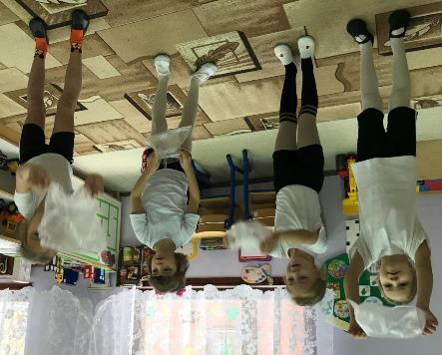
Исследовательская деятельность

Slide 8
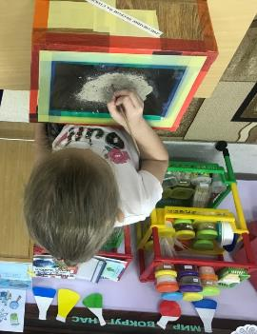
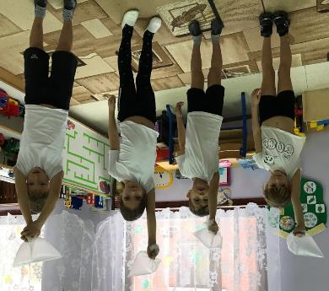
Итак, экспериментальная деятельность, наряду с игровой, является ведущей деятельностью дошкольника – это эффективное и доступное средство интеллектуального развития дошкольника.
Все это заложено в основном документе, которым руководствуются дошкольники - это федеральный государственный образовательный стандарт дошкольного образования.

Slide 9
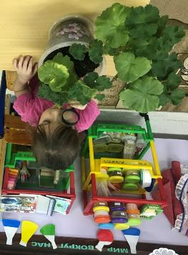
Образовательная область: «Познавательное развитие»
Содержание образовательной области познавательное развитие.
предполагает развитие интересов детей, любознательности и познавательной мотивации; формирование познавательных действий, становление сознания; развитие воображения и творческой активности.
Содержание указанной образовательной области зависит от возрастных и индивидуальных особенностей детей, реализуется в различных видах деятельности , одной из которых является - познавательно-исследовательская (исследования объектов окружающего мира и экспериментирования с ними).

Slide 10
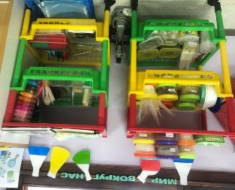
Федеральный государственный образовательный стандарт направлен на решение следующих задач:
Познавательные:
расширение и систематизация элементарных естественнонаучных и
и экологических представлений детей.
формирование навыков постановки элементарных опытов и умения делать выводы на основе полученных результатов.
Развивающие:
развивать стремление к поисково – познавательной деятельности.
способствовать овладению приемами практического взаимодействия с окружающими предметами.
развивать мыслительную активность, умение наблюдать, анализировать, делать выводы.
создание предпосылок формирования практических и умственных действий.
Воспитательные:
воспитывать интерес к познанию окружающего мира.
стимулировать желание детей экспериментировать.
формировать коммуникативные навыки.

Slide 11
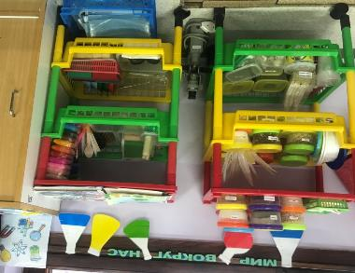
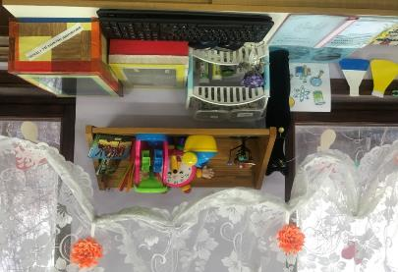
Для исследовательской деятельности в подготовительной группе «Дельфинчики» создана мини лаборатория
«Мир вокруг нас».

Slide 12
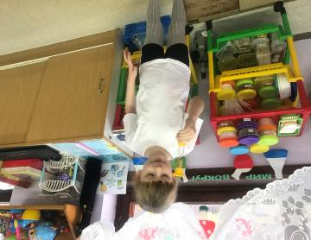
Проведение экспериментов должно стать нормой жизни,
их надо рассматривать не как развлечения, а как путь ознакомления детей с окружающим миром и наиболее эффективным способом развития мыслительных процессов. Эксперименты позволяют объединить все виды деятельности и все стороны воспитания, развивают наблюдательность и пытливость ума, развивают стремление к познанию мира, все познавательные способности, умение изобретать, использовать не стандартные решения в трудных ситуациях, создавать творческую личность.

Slide 13
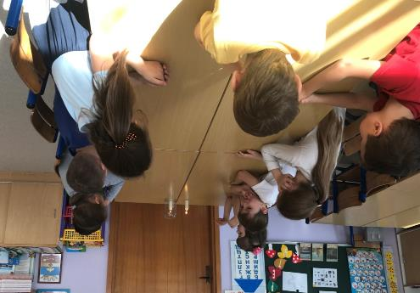
- Это все эксперименты!
Интересные моменты!
Все, все, все хотим узнать!
Нужно все зарисовать!
Как наш опыт получился,
Сколько времени он длился,
Удивляемся всему:
Как? Зачем? И почему?

Slide 14
Наши опыты,
Эксперименты,
Наблюдения.

Slide 15
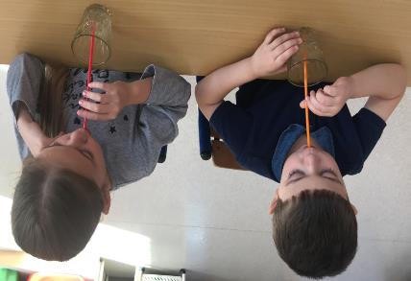
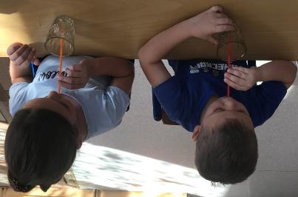
Воздух легче воды

Slide 16
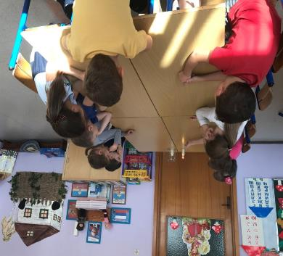
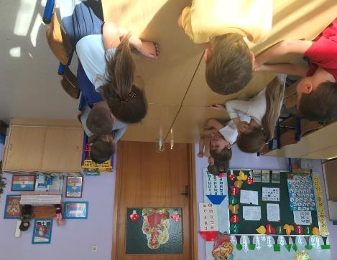
Почему гаснет свеча

Slide 17
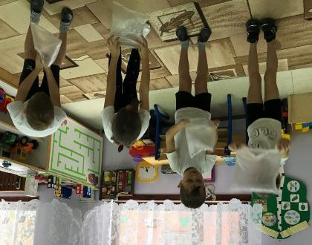
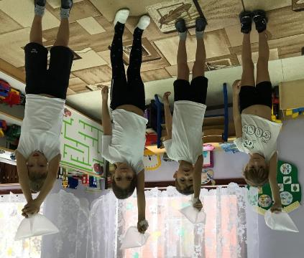
Ловим воздух

Slide 18
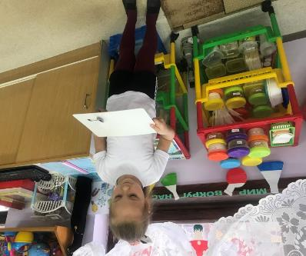
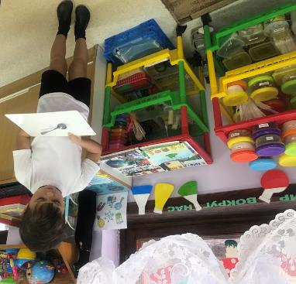
Могут ли передвигаться предметы

Slide 19
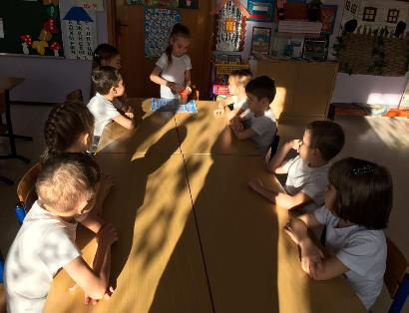
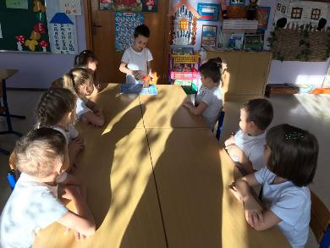
Очистить воду через фильтр

Slide 20
СПАСИБО ЗА ВНИМАНИЕ!

